Slide 1
一站式ES平台服务
基础架构部/OLAP平台
花生

Slide 2


ES和中间件
ES平台 - ES简介
核心特点：
分布式的实时文件存储，每个字段都被索引且可用于搜索。
分布式的实时分析搜索引擎，海量数据下近实时秒级响应。
简单的restful api，天生的兼容多语言开发。
易扩展，处理PB级结构化或非结构化数据。
特性：
master选举
水平扩容
服务发现
副本和事物日志容灾
分片平衡，负载均衡

Slide 3
ES和中间件
ES平台 - ES简介
ES平台:通用化搜索接入平台
特性：
自助接入
业务方自助式接入、如何将复杂业务通用化，讲究快和通用
周边工具
数据投递、实时的ETL能力、SDK易用性建设、索引的生命周期管理、全链路监控等
高可用
性能调优、运维、SLA

Slide 4
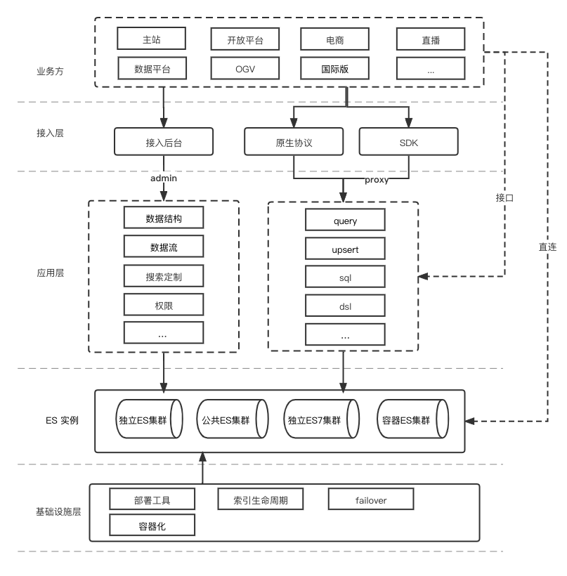
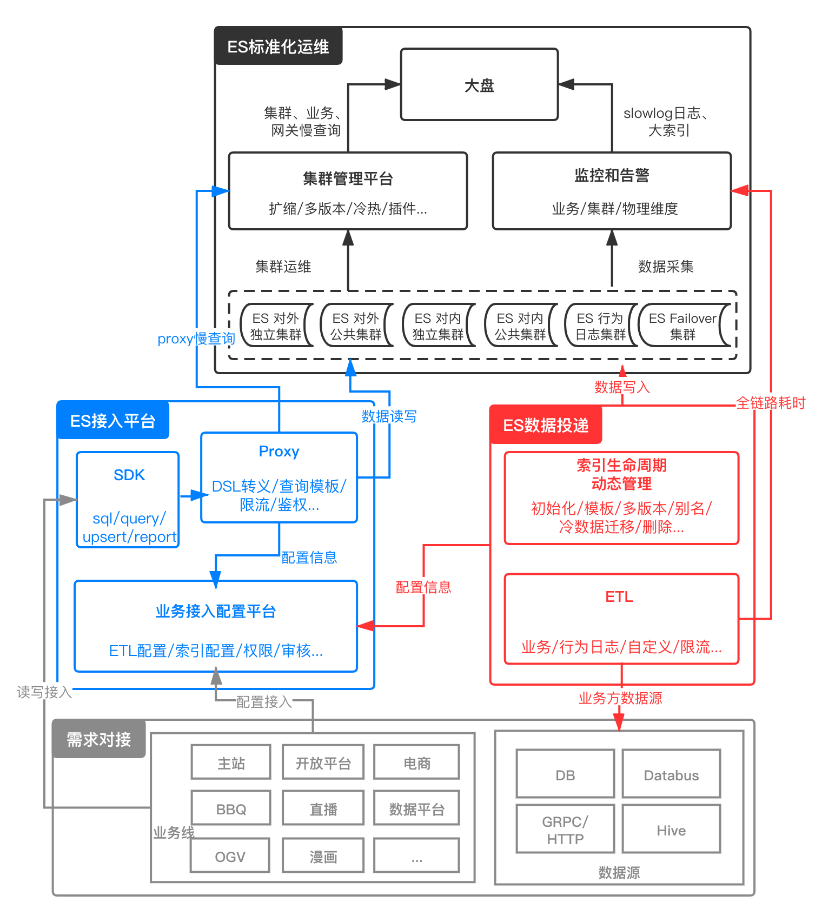
ES和中间件
ES平台 - 整体架构

Slide 5
ES和中间件
ES平台 - 业务概览
P0集群 |  |  | P1集群
国际版独立集群 |  | 2C/后台 | 创作中心弹幕集群 |  |  | 2C
空间稿件独立集群 |  | 2C | 创作中心评论独立集群 |  |  | 2C
稿件审核独立集群 |  | 后台 | 对内审核集群 |  |  | 后台
创作中心审核独立集群 |  | 后台 | 行为日志独立集群 |  |  | 后台
开放平台电商独立集群 |  | 2C/后台 | 对外公共集群 |  |  | 2C
TV稿件集群 |  | 2C | 直播独立集群 |  |  | 2C/后台
创作中心稿件集群 |  | 2C | 规则引擎独立集群 |  |  | 后台
数据平台独立集群 |  | 后台
动态独立集群 |  | 2C/后台

Slide 6
ES和中间件
ES平台 - 自助接入
实时ETL链路
1
适用场景
查询规则
1
2
五步接入
权限控制
2
3
约定SLA
排查和迭代
4
3
查询
5

Slide 7





ES和中间件
ES平台 - 自助接入
一个典型的接入场景:商品信息
业务方现状:数据库分库分表,多表关联

Slide 8
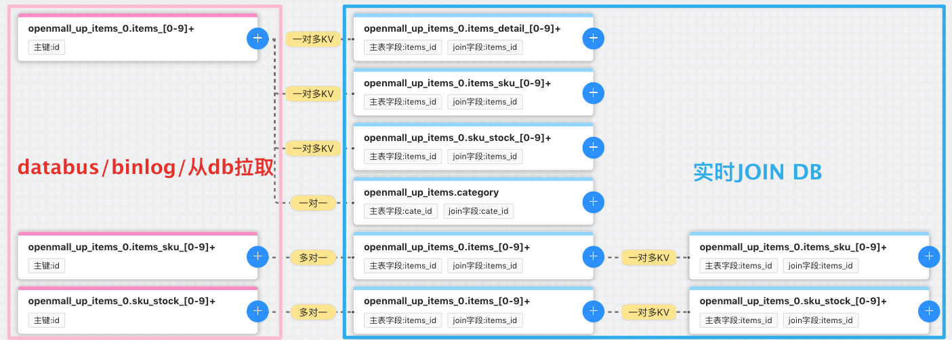
ES和中间件
ES平台 - 自助接入 - 实时ETL（Extract）
多数据源
数据库
BINLOG
HIVE
接口
databus

Slide 9
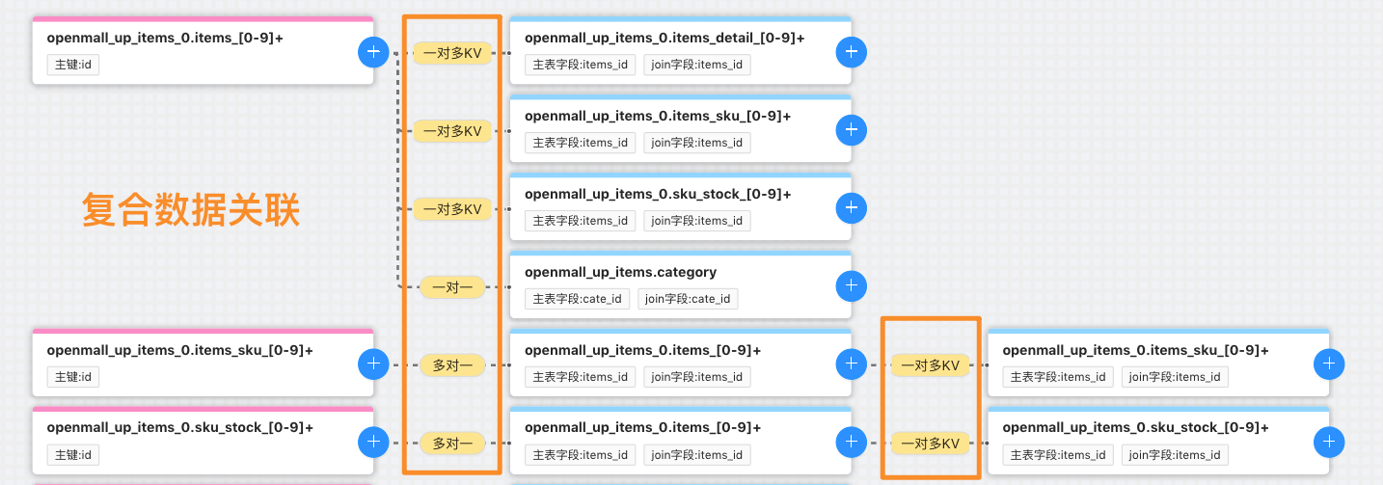
ES和中间件
ES平台 - 自助接入 - 实时ETL（Extract）
数据关联
单表
分表
多库
一对一
一对多
多对一

Slide 10
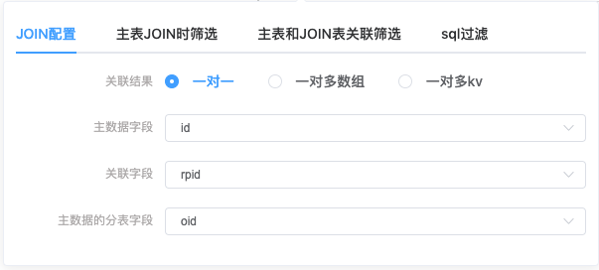
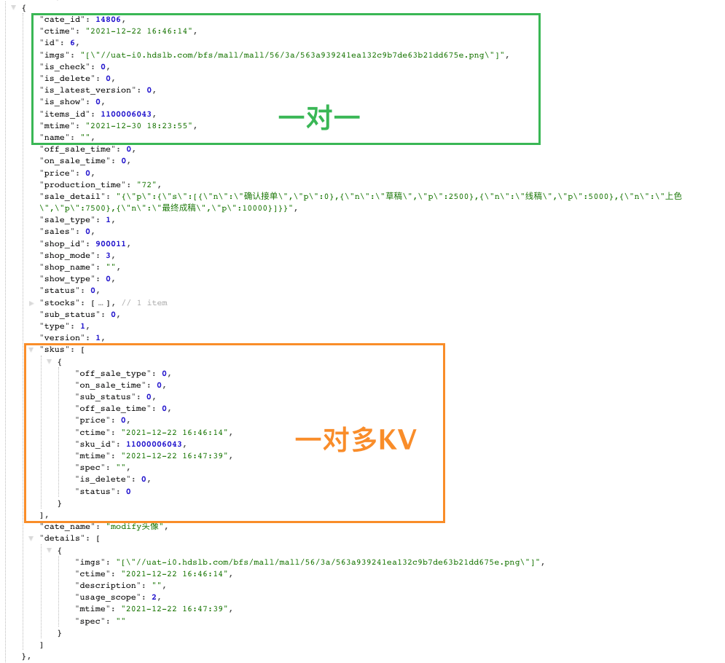
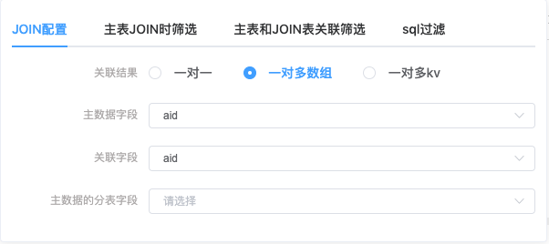
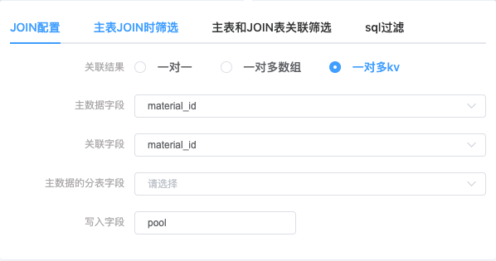
ES和中间件
ES平台 - 自助接入 - 实时ETL（Extract）

Slide 11
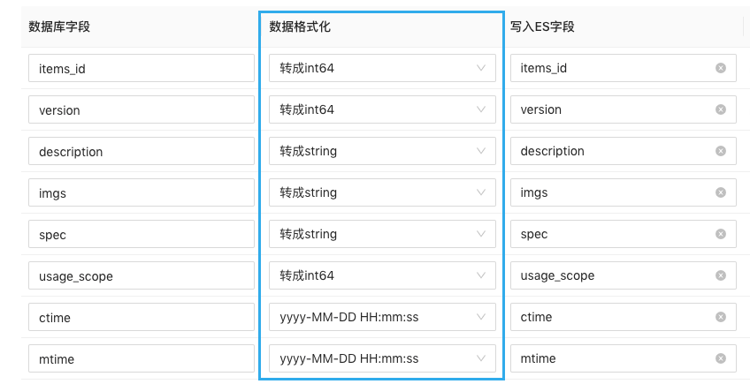
ES和中间件
ES平台 - 自助接入 - 实时ETL（Transform）
更多格式
字符串
数值
时间
IP
数组
Map
bit位
...

Slide 12
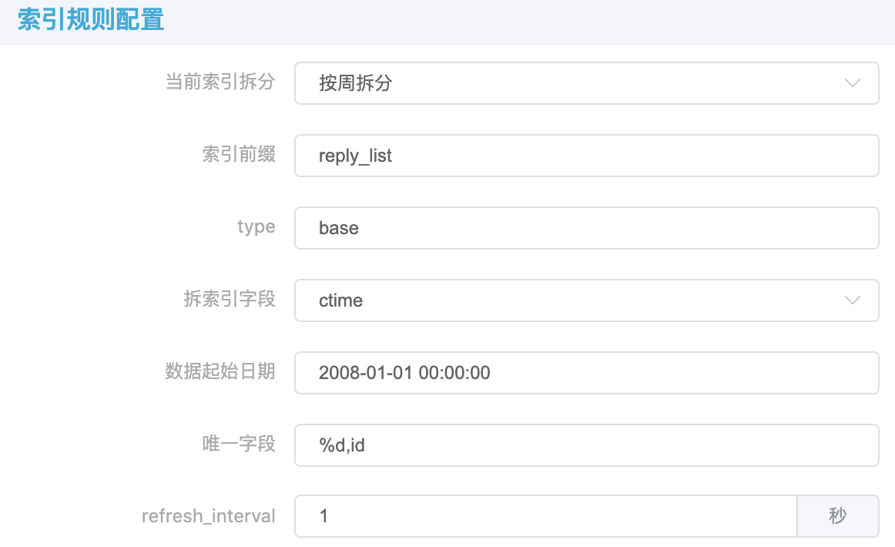
ES和中间件
ES平台 - 自助接入 - 实时ETL（Load）
更多拆分规则
单索引
取模拆分
按年拆分
按月拆分
按周拆分
按日拆分
表后缀拆分
...

Slide 13
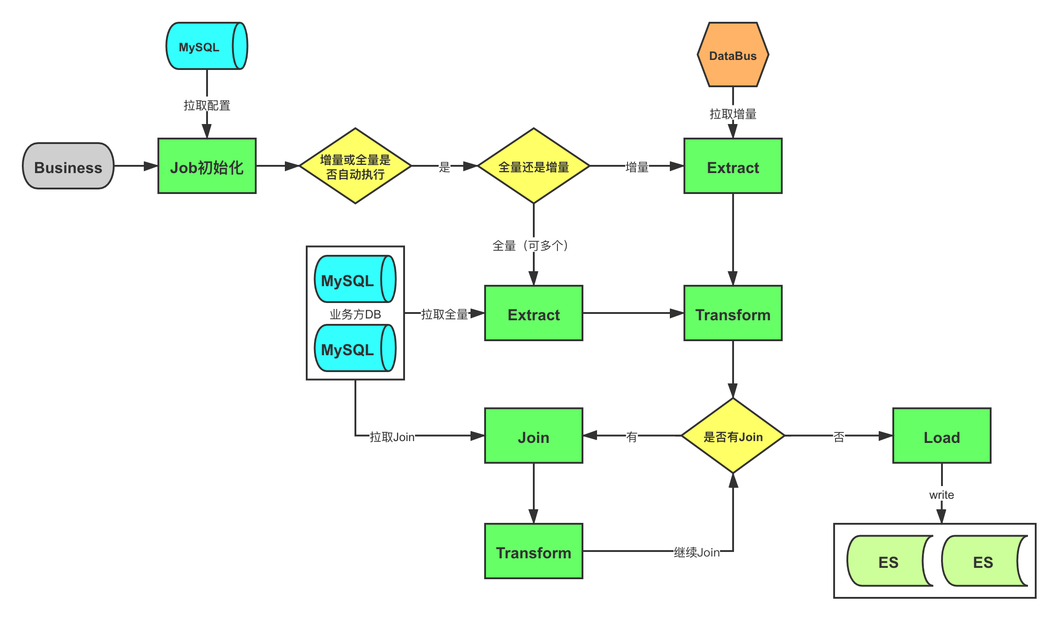
ES和中间件
ES平台 - 自助接入 - 完整ETL链路

Slide 14
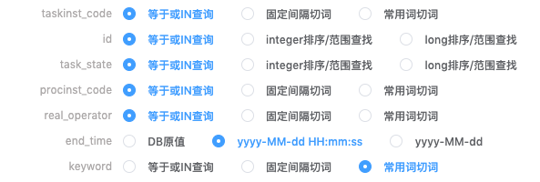
ES和中间件
ES平台 - 自助接入 - 查询规则
这里的选择决定了字段能够怎么用

Slide 15
ES和中间件
ES平台 - 自助接入 - 查询规则
切词
"哔哩哔哩成立于20090626HANGZHOU,在上海市杨浦区政立路国正中心3号楼,拥有BML,BW等线下活动"
固定间隔切词(abcd->a,b,c,d,ab,bc,cd)
哔,哩,哔,哩,成,立,于,2,0,0,9,0,6,2,6,H,A,N,G,Z,H,O,U,在,上,海,市,杨,浦,区,政,立,路,国,正,中,心,3,号,楼,拥,有,B,M,L,B,W,等,线,下,活,动,哔哩,哩哔,哔哩,哩成,成立,立于,于,2,20,00,09,90,06,62,26,6H,HA,AN,NG,GZ,ZH,HO,OU,U在,在上,上海,海市,市杨,杨浦,浦区,区政,政立,立路,路国,国正,正中,中心,心3,3号,号楼,楼拥,拥有,有B,BM,ML,LB,BW,W等,等线,线下,下活,活动
常用词切词
哔哩, 哔哩, 成立, 于, 20090626HANGZHOU, 在, 上海市, 杨浦区, 政立路, 国正, 中心, 3, 号楼, 拥有, BML, BW, 等, 线下, 活动

Slide 16
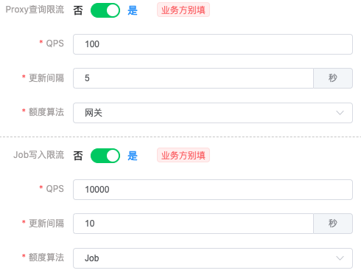
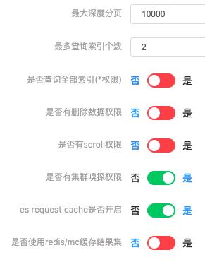
ES和中间件
ES平台 - 自助接入 - 权限控制
限流配置：
ES功能权限：

Slide 17
ES和中间件
ES平台 - 自助接入 - SLA

Slide 18
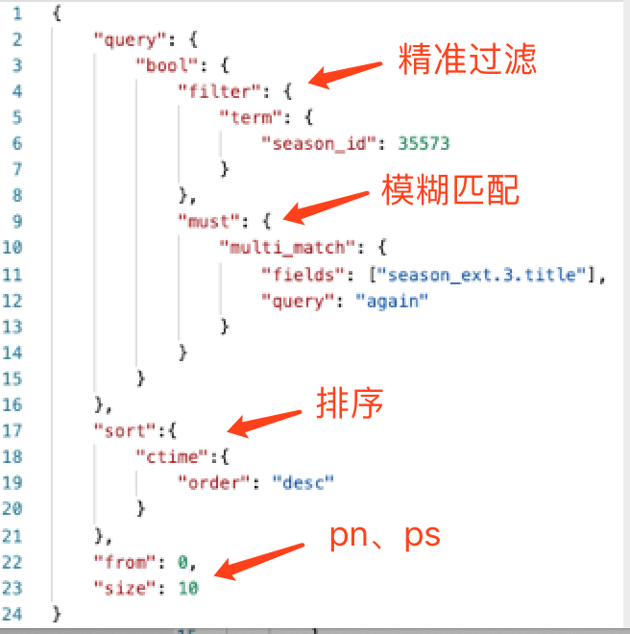
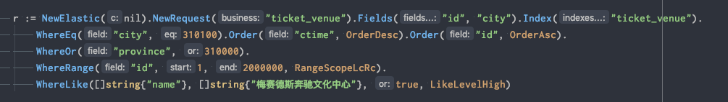
ES和中间件
ES平台 - 自助接入 - 查询
原生ES查询
使用sql方式接入
select * from intl_pgc
where
season_id = 35573
and season_ext.3.title like ‘agian’
order by ctime desc
limit 0,10
化繁为简
使用query方式接入

Slide 19
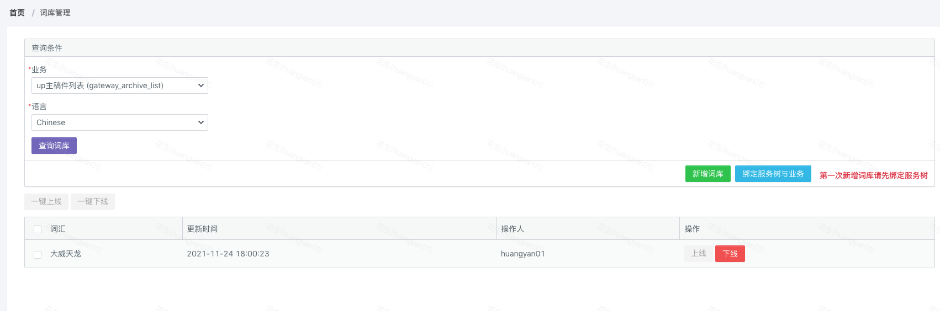
ES和中间件
ES平台 - 定制开发
定制化插件
自助式词库管理,相同集群下不同索引互不影响
插件开箱即用,具备通用能力,方便开源回馈社区
ES平台定制化插件 VS 社区插件
插件对比 | 动态中文词库 | 动态同义词词库 | 动态泰语词库 | 动态英文词库 | KNN检索
ES平台 | 索引级别 | 索引级别 | 索引级别 | 索引级别 | 基于NMSLIB
开源社区 | 集群全局 | 集群全局,无法动态 | 无 | 无 | 无
业务方自定义词库管理

Slide 20
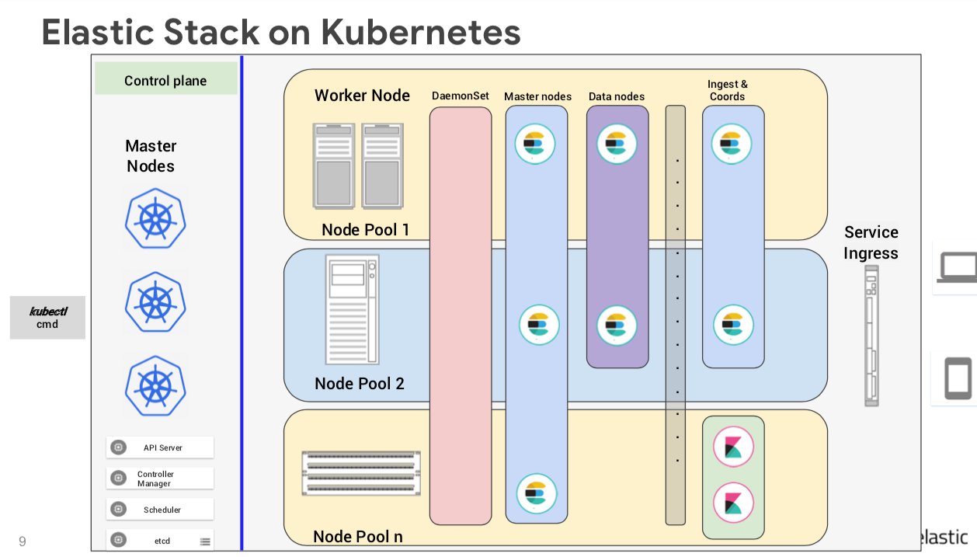
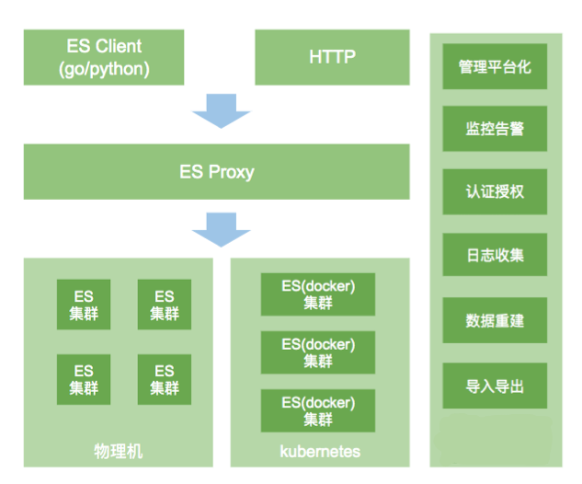
ES和中间件
ES平台 - 容器化
容器/物理机双架构
平台周边兼容物理机/容器双架构:双写/双读/灰度/染色.业务迭代更快速
一键升配/降配/扩容/重启,操作效率更高,资源控制更精准

Slide 21
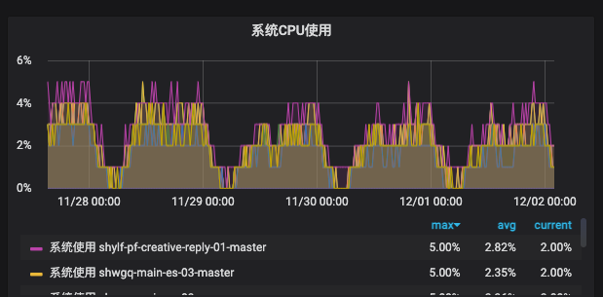
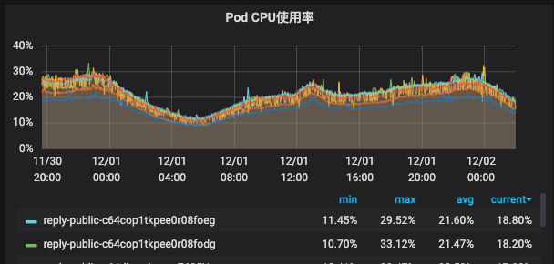
ES和中间件
ES平台 - 降本增效
物理机集群
业务 |  | 机器数
稿件物理机集群 |  | 总18台机器
开放平台物理机集群
评论审核物理机集群
弹幕物理机集群1
容器集群
业务 |  | 机器数
稿件容器集群 |  | 总10台机器
开放平台容器集群
评论审核容器集群
b+容器集群
信息化容器集群
公共容器集群
整体资源利用率
同业务下物理机vs容器 平均CPU使用率

Slide 22
THANKS
Q&A

